Slide 1


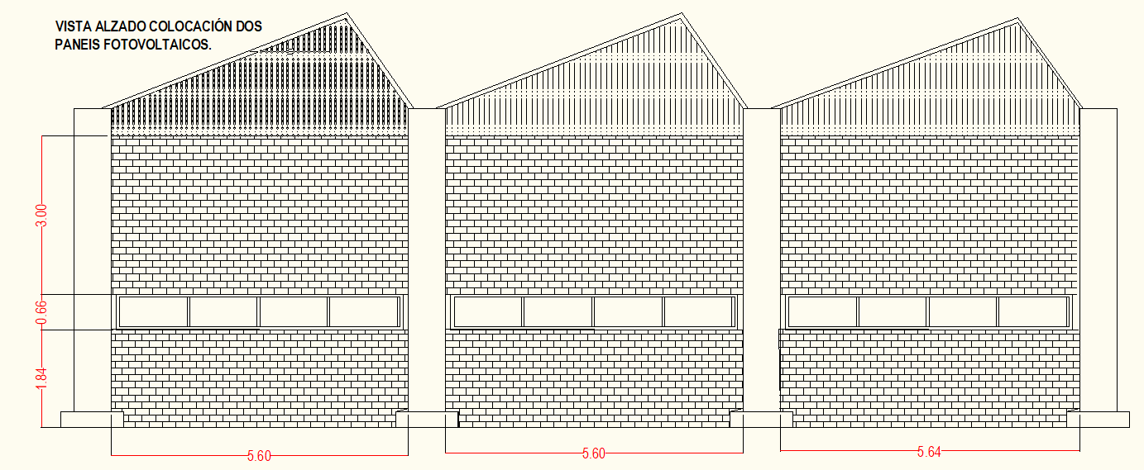

1 INSTALACIÓN GENERADOR FOTOVOLTAICO
1º Colocamos estructura sobre pared vertical a 45º
1er string
2º string
A CONTINUACIÓN EL SEGUNDO STRING DE OTROS 9 PANELES EN SERIE
COLOCAMOS EL PRIMER STRING DE 9 PANELES EN SERIE
Igual que el otro string van conectados en serie con lo que obtenemos los mismos valores de producción
Los paneles van conectados en serie con lo que obtenemos sobre 400V y 11A de máxima producción en este string.
En total son 9 pneles de 465Wpico = 4185Wp por string
Las dos líneas de Strings se llevan desde la pared del taller nº2 hasta el interior del taller nº4 de Electricidad en donde se sitúan los cuadros de producción y el inversor fotovoltaico.
El cableado se realiza grapándolo por la pared y se usan conductores especiales para fotovoltaica de 6 mm² (4 conductores)

Slide 2
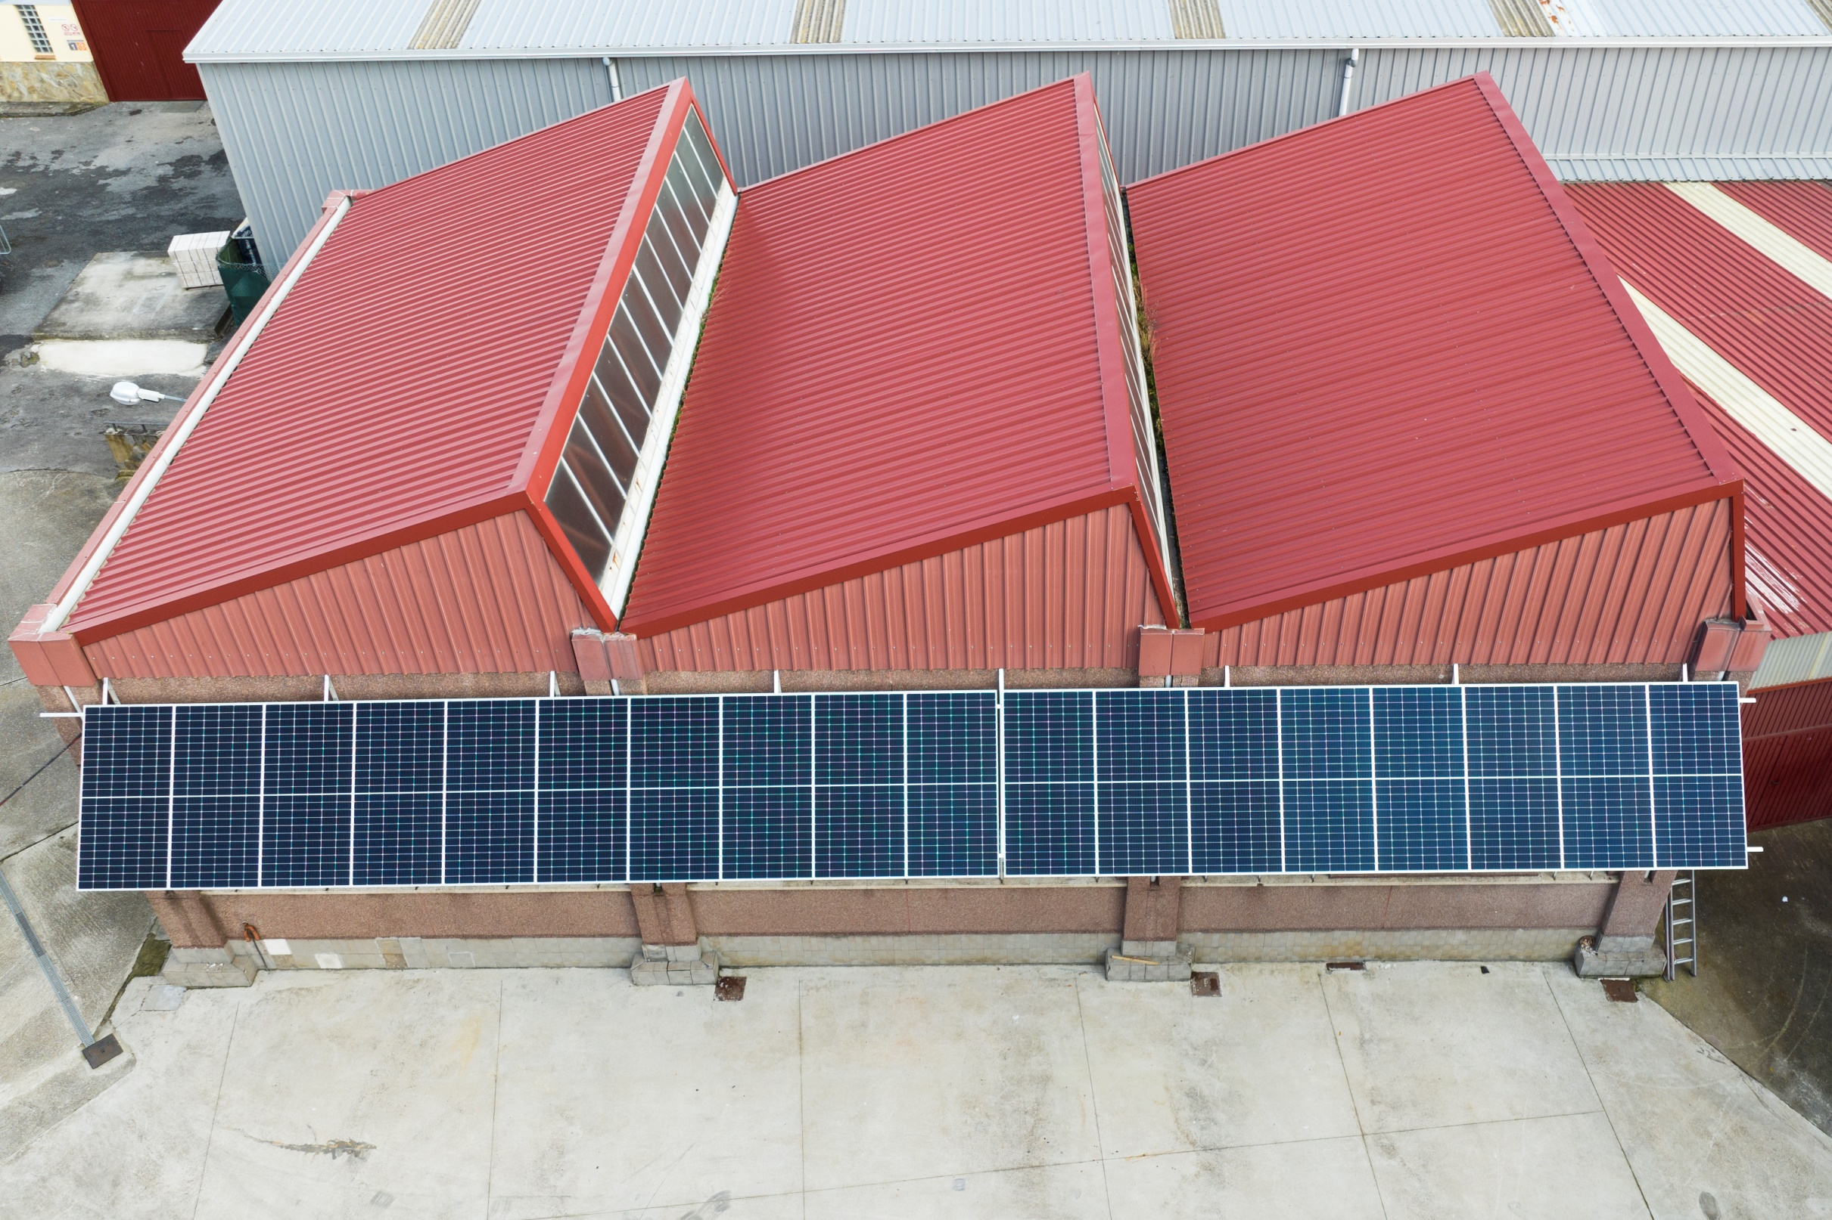
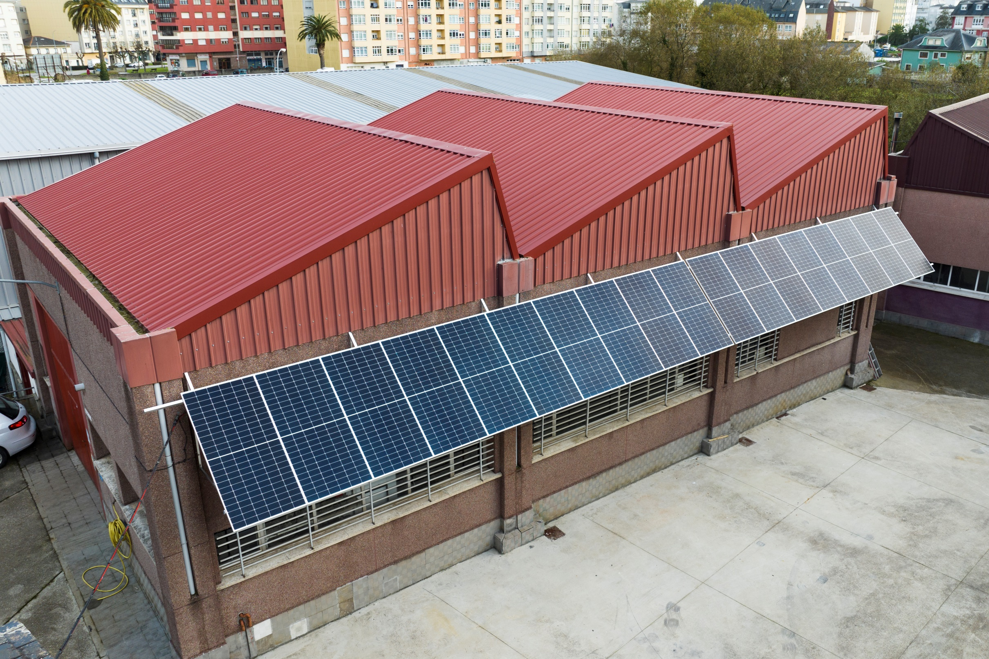
1 INSTALACIÓN GENERADOR FOTOVOLTAICO

Slide 3
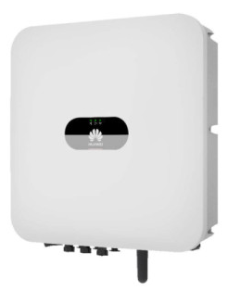
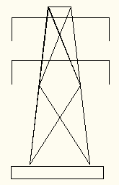
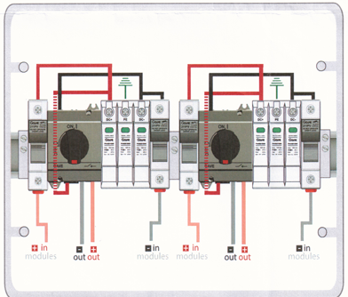
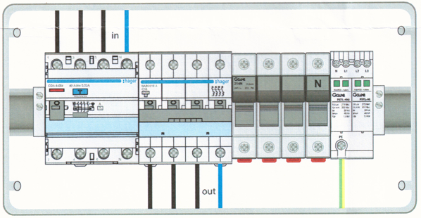
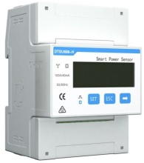
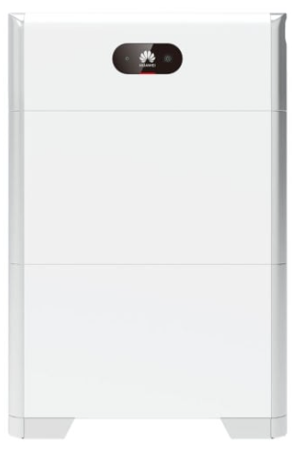
2 CONEXIÓN DEL INVERSOR
INVERSOR FOTOVOLTAICO
2
Red eléctrica
CUADRO DC
1
3
5
N
1
Interruptor general
CIFP PORTA DA AUGA
2
4
6
N
3
CUADRO AC
VATÍMETRO
STRING Nº1
STRING Nº2
1
2
3
4
Conectamos a tierra por ambos lados del inversor
Conectamos los strings del generador fotovoltaico al cuadro de protecciones de DC. Este cuadro lleva para cada string:
1 Protección sobreintensidades (fusibles)
A continuación conectamos el cuadro de salida de AC desde el inversor hasta el magnetotérmico general del CIFP. Este cuadro lleva:
2 Protección sobretensiones
BATERIA
Ahora conectamos la batería formada por un módulo de protección (BMS) y dos módulos de batería de Litio de 10 Kwh
1 Interruptor diferencial tipo A
3 Interruptor de desconexión de string
2 Interruptor magnetotérmico (sobreintensidades)
3 Fusibles para el protector sobretensiones
Conectamos el vatímetro en el cuadro principal del CIFP. El vatímetro lleva 3 transformadores de intensidad
4 Protector sobretensiones clase II

Slide 4
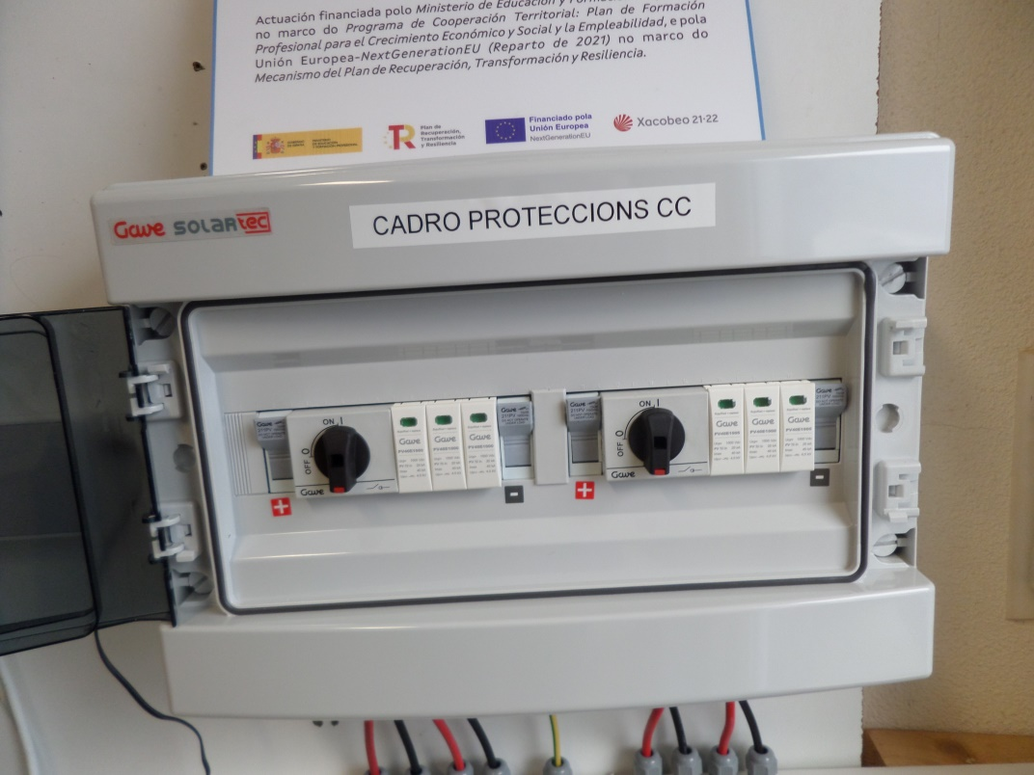
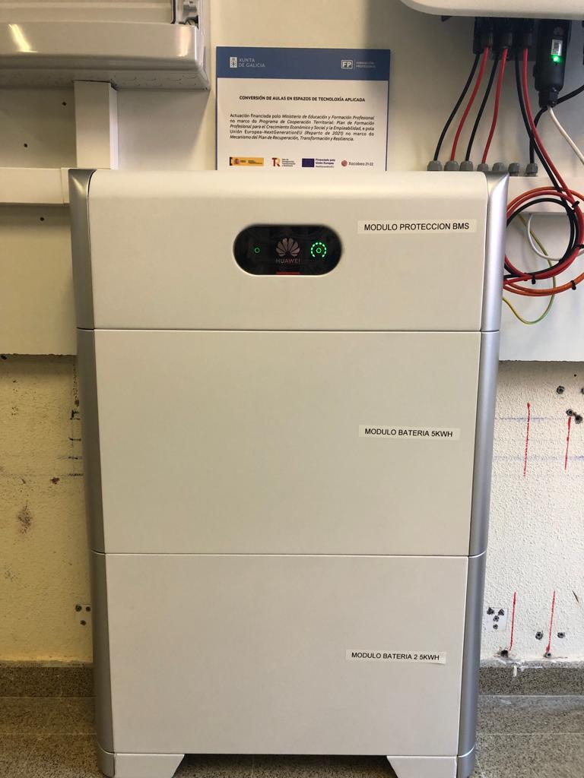
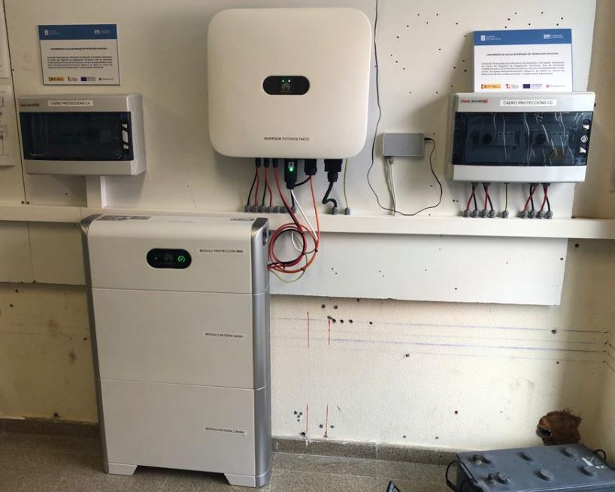
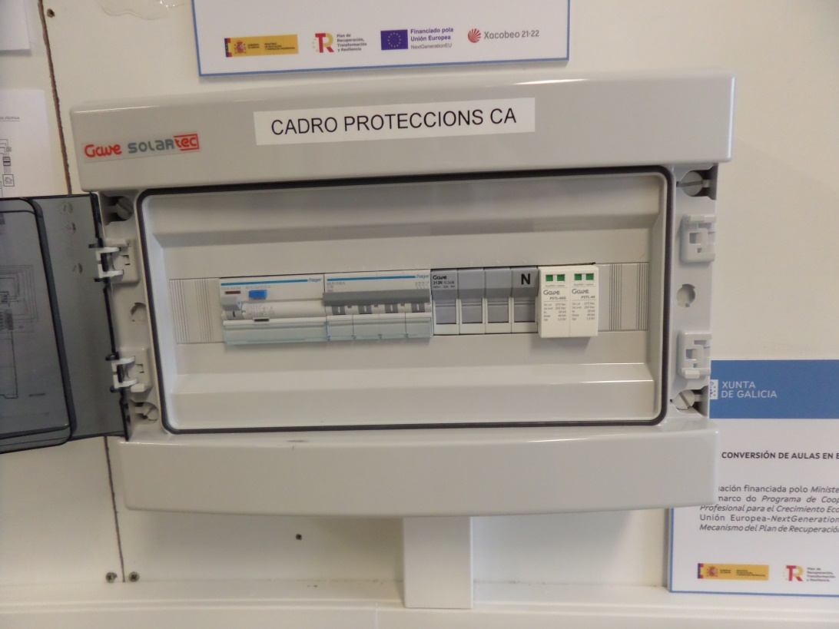
2 CONEXIÓN DEL INVERSOR

Slide 5
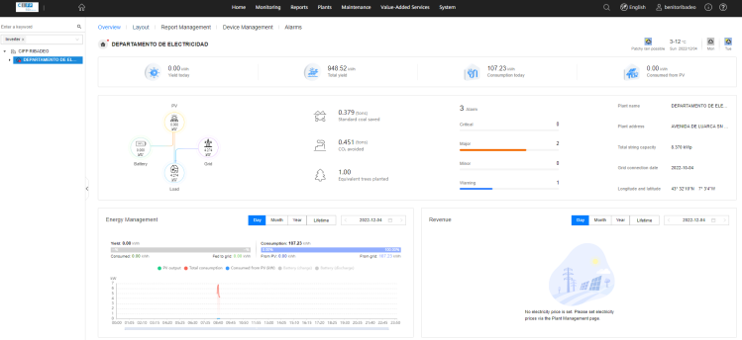
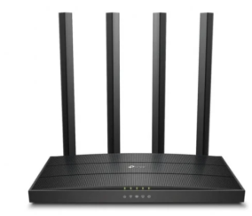
3 COMUNICACIONES
INVERSOR FOTOVOLTAICO
PROGRAMA FUSION SOLAR
ROUTER
Una vez conectado a Red el inversor con la aplicación Fusión solar podemos ver gráficos de consumos y de producción así como todos los datos históricos de la instalación o en tiempo real cada 5 mínutos.
Los datos son accesibles desde cualquier ordenador, teléfono móvil, etc.
VATÍMETRO
BATERIA
BMS
BATERIA 5Kwh
BUS RS485 2hilos + PE
Cable 4 pares cat6 UTP RJ45
BATERIA 5Kwh

Slide 6
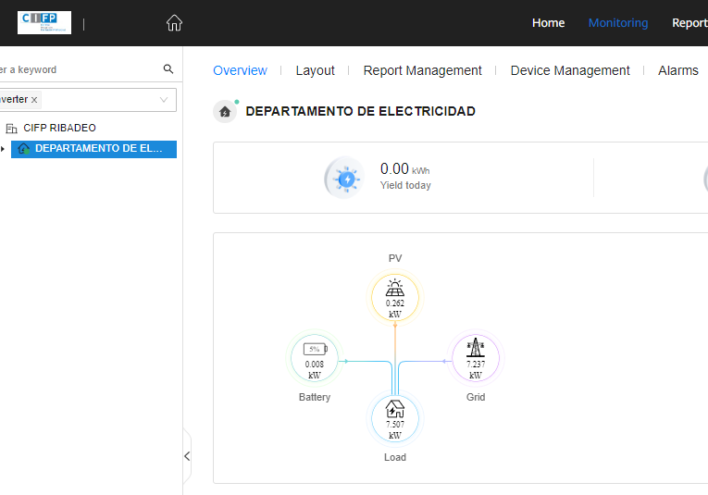
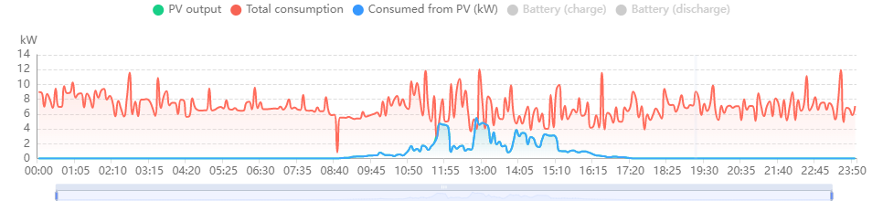
3 COMUNICACIONES
Desde cualquier ordenador, dispositivo móvil mediante Fusión solar podemos ver gráficos de producción e en tiempo real cada 5 mínutos. Podemos configurar la carga de las baterias en función de la energía sobrante o a horas donde la energía es más barata para después usarla en horas punta donde es más cara.
Los datos son accesibles desde cualquier ordenador, teléfono móvil, etc. Podemos ver históricos de producción del dia (hora a hora), del mes, del año, etc.

Slide 7
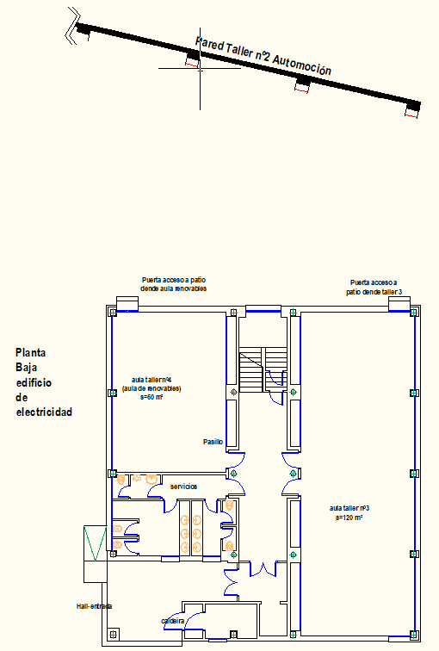
4 TRAZADO DE LINEAS
Líneas desde el generador fotovoltaico hasta el Inversor en el taller nº4.
Cables Z1Z1-K(AS) 2x6 mm² por cada String (2 líneas)
Cuadro DC
Inversor
Cuadro AC
Línea de salida desde el Inversor a la conexión del cuadro principal. Manguera tipo RZ1-K(AS) 0,6/1KV 4x10 mm²
Cuadro Principal talleres Electricidade e Automoción

Slide 8



VIDEO REALIZADO POR BENITO FERNANDEZ REY
VIDEO REALIZADO POR BENITO FERNANDEZ REY
CIFP PORTA DA AUGA DE RIBADEO
CIFP PORTA DA AUGA DE RIBADEO
Música: Alexander nakarada The return

